Slide 1
«Самый непрочитанный поэт…»
Белгородский ГАУ им В.Я. Горина
УПРАВЛЕНИЕ БИБЛИОТЕЧНО-ИНФОРМАЦИОННЫХ РЕСУРСОВ
К 130-летию
со Дня Рождения
Н. С. Гумилёва
2016г.

Slide 2
Николай Степанович Гумилёв 15 апреля 1886 — 26 августа 1921. Русский поэт Серебряного века, создатель школы акмеизма, переводчик, литературный критик, путешественник, офицер.

Slide 3
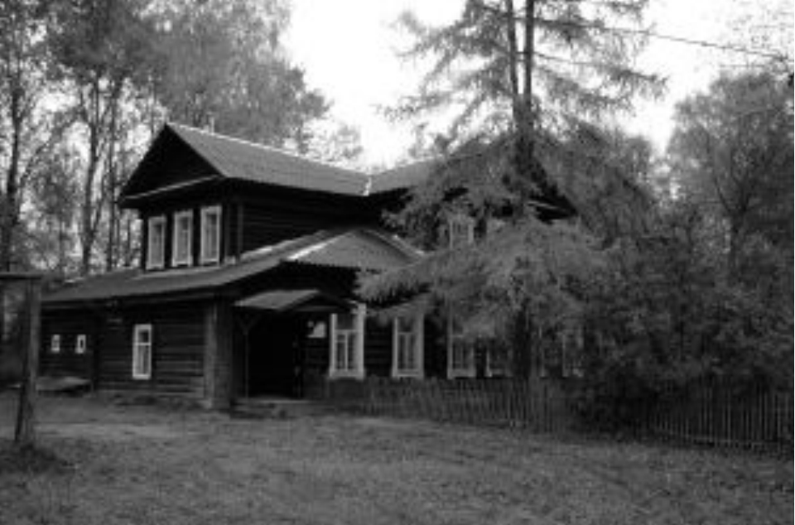
Детство и юность

Slide 4
Отец - Степан Яковлевич Гумилёв (28 июля 1836 —
6 февраля 1910)
Мать - Гумилёва (Львова)
Анна Ивановна
(4 июня 1854 —
24 декабря 1922)

Slide 5
Митя и Коля Гумилёвы в раннем детстве.
Родился Николай Гумилёв в дворянской семье кронштадтского корабельного врача. С детства Гумилёв был слабым и болезненным ребёнком: его постоянно мучили головные боли, он плохо реагировал на шум. Людей он избегал. Своё первое четверостишие про прекрасную Ниагару будущий поэт написал в шесть лет.

Slide 6
Детские рисунки Николая Гумилёва.
В Царскосельскую гимназию он поступил осенью 1894 года, однако, проучившись лишь несколько месяцев, из-за болезни перешёл на домашнее обучение. Осенью 1895 года Гумилёвы переехали из Царского Села в Петербург и в следующем году Николай Гумилёв стал учиться в гимназии Гуревича.

Slide 7
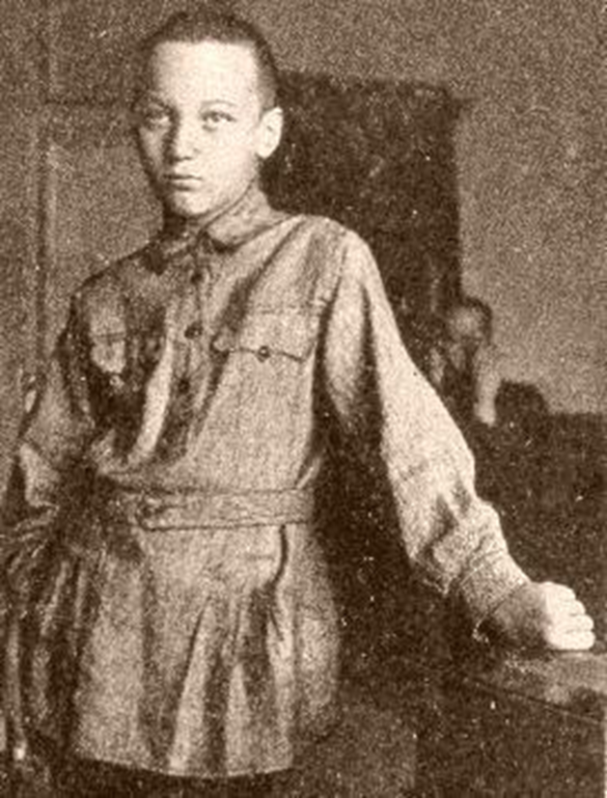
В 1900 году у старшего брата Дмитрия обнаружился туберкулез, и Гумилёвы уехали на Кавказ, в Тифлис. В связи с переездом, Николай поступил второй раз в IV класс, в Тифлисскую мужскую гимназию. Здесь в «Тифлисском листке» 1902 года впервые было опубликовано стихотворение Н. Гумилёва «Я в лес бежал из городов…»

Slide 8
Учился Гумилёв плохо и однажды даже был на грани отчисления. Николай окончил гимназию к двадцати годам в 1906 году, а годом ранее на средства родителей была издана первая книга его стихов «Путь конквистадоров». Этот сборник удостоил своей отдельной рецензией Брюсов, один из авторитетнейших поэтов того времени. После окончания гимназии Гумилёв уехал учиться в Сорбонну.

Slide 9
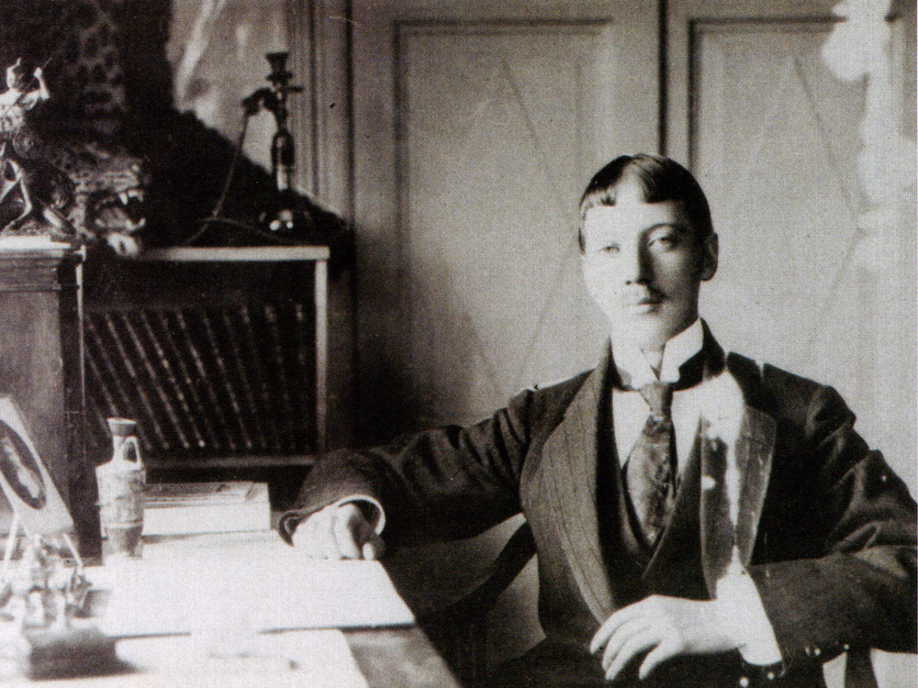
За границей

Slide 10
Гумилёв Н. С. в Париже, 1906 г.
С 1906 года Николай Гумилёв жил в Париже: слушал лекции по французской литературе, изучал живопись — и много путешествовал. Побывал в Италии и Франции. Находясь в Париже, издавал литературный журнал «Сириус» (в котором дебютировала А. Ахматова), но вышло только 3 номера журнала.

Slide 11
Ш4Р1-5 Гумилев Н.С. Г94 Избранное / Н. С. Гумилев. - Хабаровск : Кн. изд-во, 1991. - 383 с.
Николай Степанович Гумилев (1886 - 1921) - один из талантливейших представителей Серебряного века русской культуры. В советское время издавать его произведения и писать о нем начали очень поздно: в обществе было хорошо известно, что он расстрелян по ложному обвинению, но это обвинение долго с него не снималось. Трагическая судьба поэта обострила доброжелательный интерес к его творчеству в конце ХХ века, и этот интерес оказался оправданным: яркие, эмоциональные, романтичные, зачастую "экзотические" произведения Гумилева и в наши дни никого не оставляют равнодушным.

Slide 12
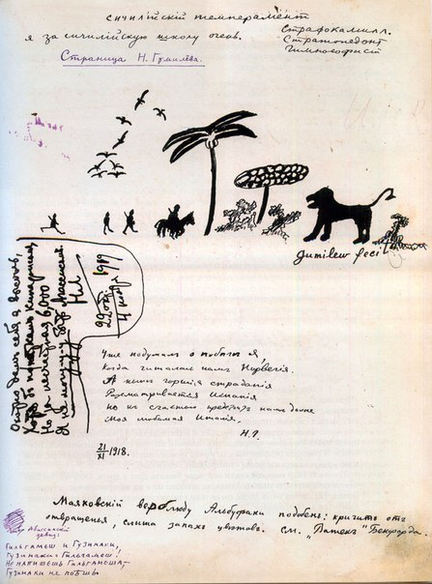
В 1907 году, в апреле, Гумилёв вернулся в Россию, чтобы пройти призывную комиссию. В июле он из Севастополя отправился в своё первое путешествие по Леванту и в конце июля вернулся в Париж. В 1908 году Гумилёв издал сборник «Романтические цветы». На деньги, полученные за сборник, а также на скопленные средства родителей, он отправляется во второе путешествие. Прибыл в Синоп, оттуда в Стамбул. После Турции Гумилёв посетил Грецию, затем отправился в Египет. В Каире у путешественника неожиданно кончились деньги, и он вынужден был поехать обратно. 29 ноября он вновь был в Петербурге.

Slide 13
Николай Гумилёв — не только поэт, но и один из крупнейших исследователей Африки. Он совершил несколько экспедиций по восточной и северо-восточной Африке и привёз в Музей антропологии и этнографии (Кунсткамеру) в Санкт-Петербурге богатейшую коллекцию.

Slide 14
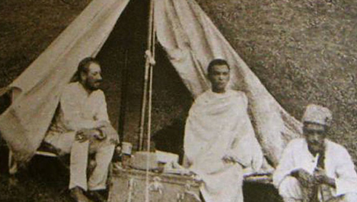
Первая экспедиция в Абиссинию

Slide 15
План путешествия по Абиссинии, начерченный рукой Гумилёва
Хотя Африка ещё с детства привлекала Гумилёва, решение отправиться туда пришло внезапно и 25 сентября он отправляется в Одессу, оттуда — в Джибути, затем в Абиссинию. Подробности этого путешествия неизвестны. Известно лишь, что он побывал в Аддис-Абебе на парадном приёме у негуса. Можно считать доказанными дружеские отношения взаимной симпатии, возникшие между молодым Гумилёвым и умудрённым опытом Менеликом II.

Slide 16
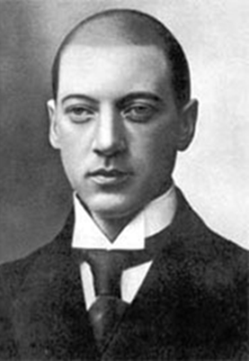
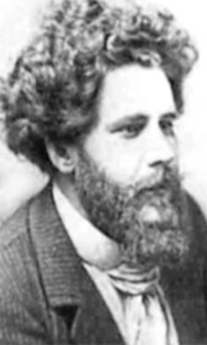
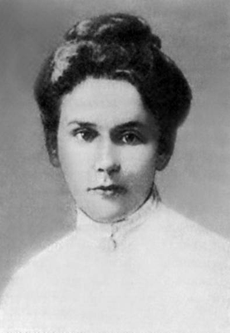
Три года между экспедициями были очень насыщенными в жизни поэта. В 1909 году Гумилёв организует иллюстрированный журнал «Аполлон», печатает свои знаменитые «Письма о русской поэзии». Весной этого же года Гумилёв вновь встречает Елизавету Дмитриеву, у них завязывается роман. Гумилёв даже предлагает поэтессе выйти за него замуж. Но Дмитриева предпочитает Гумилёву Максимилиана Волошина.

Slide 17
Ш4Р6-5 Гумилев Н.С. Г94 Драматические произведения. Переводы. Статьи. / Н.С. Гумилев. - Л. : Искусство, 1990. - 404 с.
Драматические произведения русского поэта Н.С. Гумилева, созданные им в последнее десятилетие жизни долгое время не были собраны вместе. Подобное издание предпринято впервые. В сборник вошли знакомые читателю пьесы: "Отравленная туника", "Охота на носорога«, и ряд малоизвестных произведений - "Дон Жуан в Египте", "Игра", "Актеон", "Гондла", "Дитя Аллаха", "Дерево превращений" и др. Гумилев-переводчик представлен в книге драмой "Пиппа проходит" Р. Браунинга и трагедией "Полифем" А. Самена. Том включает также драматические наброски и варианты.

Slide 18
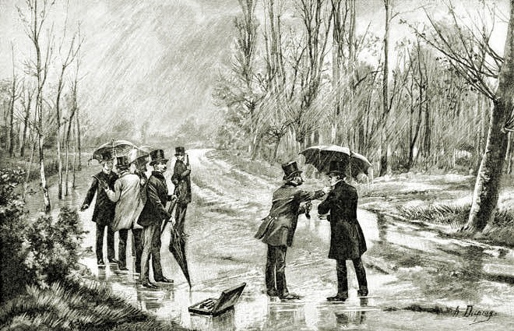
Гумилёв позволяет себе нелестно высказаться о Дмитриевой, за что получает вызов на дуэль от Макса Волошина. Дуэль состоялась 22 ноября 1909 года и новость о ней попала во многие столичные журналы и газеты. Оба поэта остались живы: Гумилёв промахнулся, пистолет Волошина дал осечку.

Slide 19
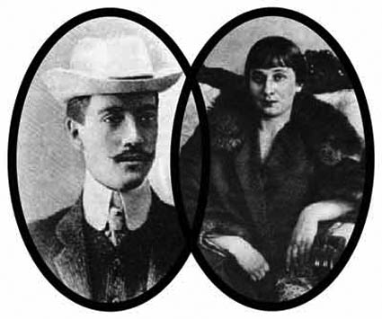
25 апреля 1910 года, после трёх лет колебаний, он наконец женился: в Николаевской церкви села Никольская слободка (Левый берег Днепра, г. Киев, Украина) Гумилёв обвенчался с Анной Андреевной Горенко (Ахматовой). 1 октября 1912 года у Анны и Николая Гумилёвых родился сын Лев.

Slide 20
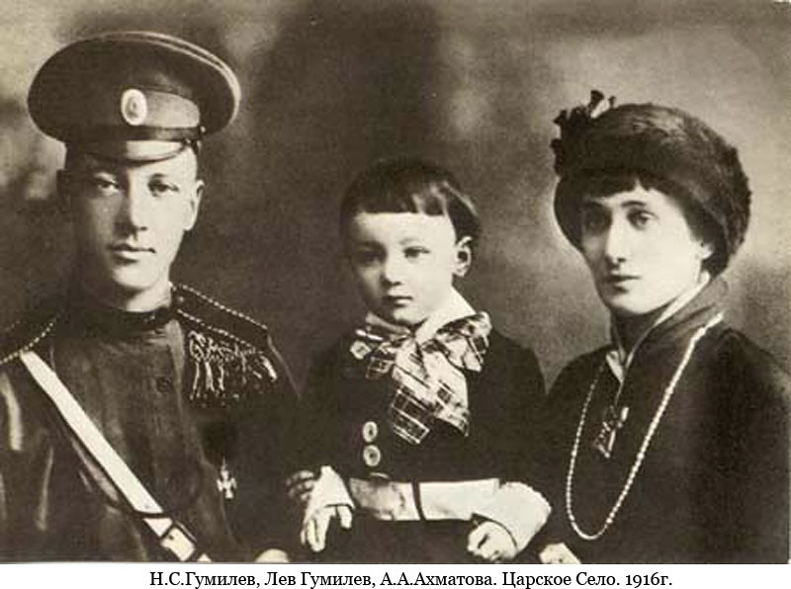
Н.С. Гумилёв, Лев Гумилёв, А.А. Ахматова. Царское село. 1916 год. Единственное общее фото.

Slide 21
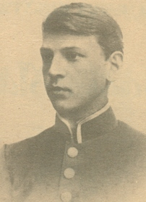
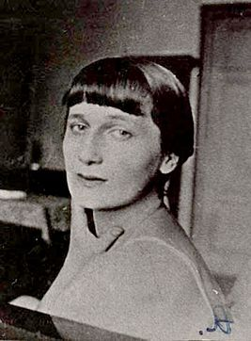
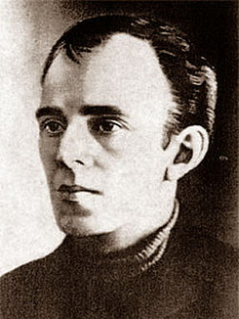
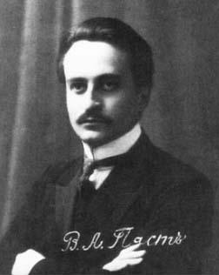
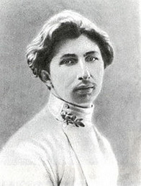
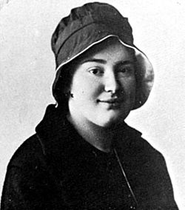
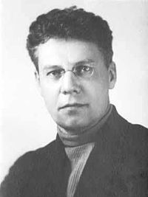
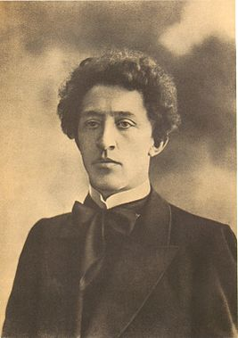
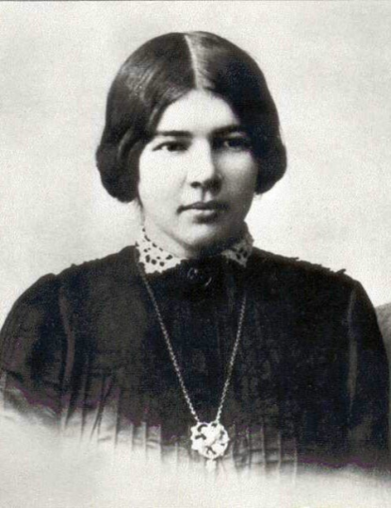
В 1911 году при активнейшем участии Гумилёва был основан «Цех поэтов», в который, кроме Гумилёва, входили Анна Ахматова, Осип Мандельштам, Владимир Нарбут, Сергей Городецкий, Елизавета Кузьмина-Караваева (будущая «Мать Мария»), Зенкевич и др.

Slide 22
Ш4Р6-5 Поэзия серебряного века П67 (1880-1925). - М. : Худож. лит., 1991. - 574 с.
В книгу - "Поэзия серебряного века" вошла лирика, созданная наиболее заметными русскими поэтами, творившими на рубеже XIX - начала XX столетия. Когда речь заходит о Серебряном веке, то имеется в виду поэзия русского модернизма, состоящая главным образом из трех крупнейших поэтических направлений — символизма, акмеизма и футуризма. В настоящем издании достаточно подробно рассмотрены особенности каждого из этих литературных течений. Кроме того, даны характеристики и других, менее значительных поэтических объединений, а также представлены поэты, не связанные с каким-либо определенным направлением, но наиболее ярко выразившие «дух времени».

Slide 23
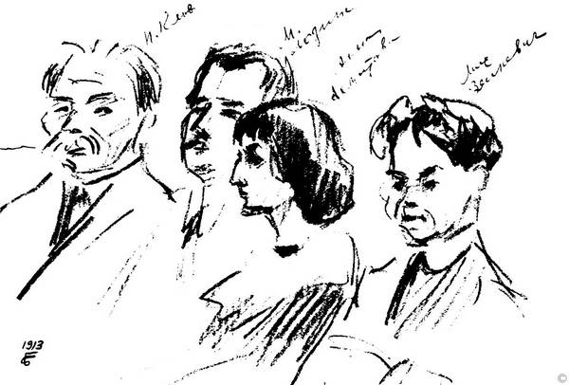
В 1912 году Гумилёв заявил о появлении нового художественного течения — акмеизма. Акмеизм провозглашал материальность, предметность тематики и образов, точность слова. Появление нового течения вызвало бурную реакцию, по большей части негативную. В том же году акмеисты открывают собственное издательство «Гиперборей» и одноимённый журнал.

Slide 24
Ш4Р6-49 Маковский С. К. На М16 Парнасе Серебряного века / С. К. Маковский. - М. : ХXI век - Согласие, 2000. - 560 с.
Литературоведы и исследователи, когда пишут о писателях и поэтах, основываются, как правило, на воспоминаниях современников. Такой книгой воспоминаний можно назвать книгу Сергея Маковского «На Парнасе Серебряного века». Маковский был поэтом, художественным критиком, организатором художественных выставок, издателем. Не все поэты и писатели современники Н.С. Гумилёва хорошо относились к нему. Сергею Маковскому советовали не брать в печать стихи Гумилёва, мотивируя это малообразованностью последнего. Действительно, отдавая стихи Маковскому, Гумилёв говорил: «Запятые проставьте сами».

Slide 25
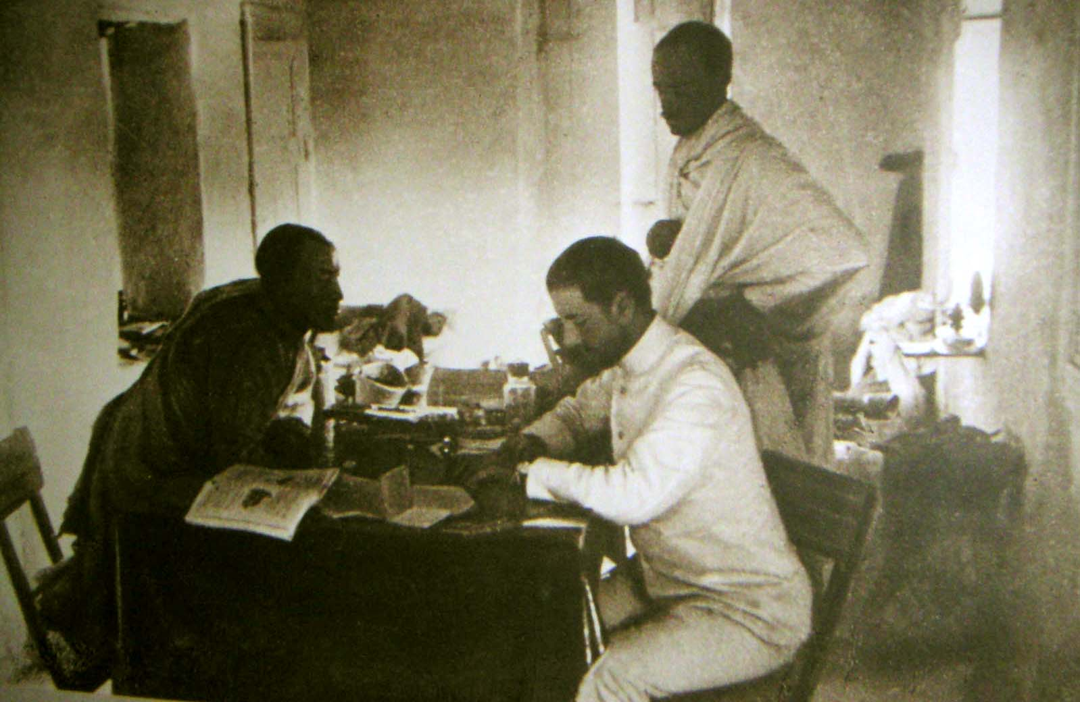
Вторая экспедиция в Абиссинию

Slide 26
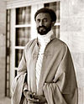
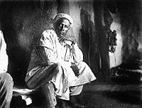
Вторая экспедиция состоялась в 1913 году. Она была организована лучше и согласована с Академией наук. Сначала Гумилёв хотел пересечь Данакильскую пустыню, изучить малоизвестные племена и попытаться их цивилизовать, но Академия отклонила этот маршрут как дорогостоящий, и поэт вынужден был предложить новый маршрут. В Россию он вернулся 1 сентября.

Slide 27
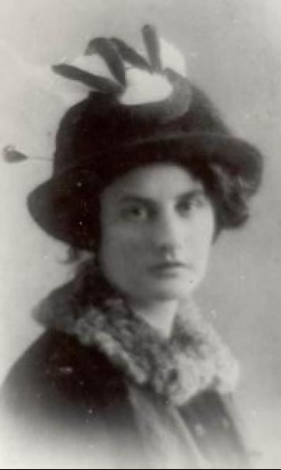
У Гумилёва был непродолжительный роман с актрисой театра Мейерхольда Ольгой Высотской, который продолжался около года. Этот роман перерос в серьёзные отношения, в результате которых 26 октября 1913 года у Ольги Николаевны родился сын Орест. То что для Гумилёва было интрижкой, оставило глубокий след в душе женщины.

Slide 28
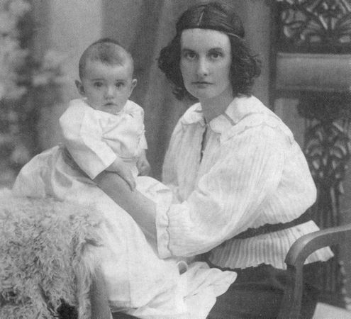
По некоторым данным, о существовании сына от Ольги Николаевны сам поэт так никогда и не узнал. Высотская узнала о его казни лишь в 1924-ом. Она всю жизнь продолжала любить его, так и не вышла замуж. Орест Высотский о своём происхождении узнал только в 1937 году и тогда же познакомился с братом по отцу — Львом Гумилёвым.

Slide 29
Ш4Р6-5 Гумилев Н.С. Г94 Избранное / Н.С. Гумилев. - М. : Просвещение, 1990. - 383 с.
В книгу прекрасного русского поэта Н. С. Гумилева «Избранное» входят произведения разных жанров: стихотворения, поэмы, статьи, автобиографическая проза ("Африканский дневник", "Записки кавалериста"), а также письма.
Сборник дает достаточно полное представление о творчестве Гумилева, знакомит читателя с его своеобразной эстетикой, оригинальным видением мира.

Slide 30
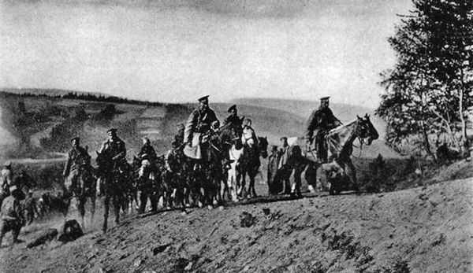
Первая мировая война

Slide 31
Брат Николая Гумилёва – Дмитрий.
Начало 1914 года было тяжёлым для поэта: перестал существовать цех, возникли сложности в отношениях с Ахматовой, наскучила богемная жизнь, которую он вёл, вернувшись из Африки.
После начала Первой мировой войны в начале августа 1914 года Гумилёв записался добровольцем в армию. Вместе с Николаем на войну (по призыву) ушёл и его брат Дмитрий Гумилёв, который был контужен в бою и умер в 1922 году.

Slide 32
Гумилёв был зачислен вольноопределяющимся в Лейб-Гвардии Уланский Её Величества полк. Уже в ноябре полк был переброшен в Южную Польшу. 19 ноября состоялось первое сражение. За ночную разведку перед сражением он был награждён знаком отличия военного ордена (Георгиевского креста) 4-й степени и повышен в звании до ефрейтора. Знак отличия был вручен ему 13 января 1915 года, а 15 января он был произведён в унтер-офицеры.

Slide 33
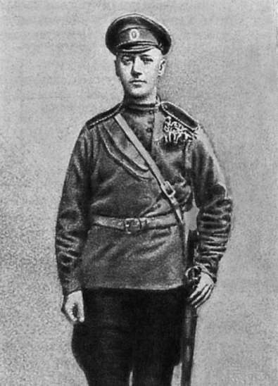
В конце февраля в результате непрерывных боевых действий и разъездов Гумилёв заболел простудой. Месяц поэт лечился в Петрограде, потом вновь был возвращён на фронт. В сентябре поэт героем вернулся в Россию, а 28 марта 1916 года произведён в прапорщики с переводом в 5-й Гусарский Александрийский полк. Используя эту передышку, Гумилёв вёл активную литературную деятельность.

Slide 34
Ш4Р6-5 Гумилев Н.С. Г94 Сочинения в трех томах. Т.1 : стихотворения; Поэмы / Н. Гумилев. - М. : Худож. лит., 1991. - 590 с.
Собрание сочинений одного из виднейших представителей «серебряного века» русской изящной словесности Н.С. Гумилева (1886–1921) выходит впервые на его родине спустя семьдесят лет с момента трагической гибели поэта.
В первый том настоящего издания входят практически все поэтические произведения Гумилева, сопровождаемые подробными комментариями, проясняющими в необходимых случаях сложнейший историко-философский подтекст его лирики и небольших эпических произведений.

Slide 35
Ш4Р6-6 Гумилев Н.С. Г94 Сочинения в трех томах. Т.2 : драмы; Рассказы / Н. Гумилев. - М. : Худож. лит., 1991. - 478 с.
Собрание сочинений одного из виднейших представителей «серебряного века» русской изящной словесности Н.С. Гумилева (1886–1921) выходит впервые на его родине спустя семьдесят лет с момента трагической гибели поэта.
Во второй том вошли драматические произведения и рассказы.

Slide 36
Ш4Р6-4 Гумилев Н.С. Г94 Сочинения в трех томах. Т.3 : письма о русской поэзии / Н. Гумилев. - М. : Худож. лит., 1991. - 430 с.
Собрание сочинений одного из виднейших представителей «серебряного века» русской изящной словесности Н.С. Гумилева (1886–1921) выходит впервые на его родине спустя семьдесят лет с момента трагической гибели поэта.
Третий том составили "Письма о русской поэзии".

Slide 37
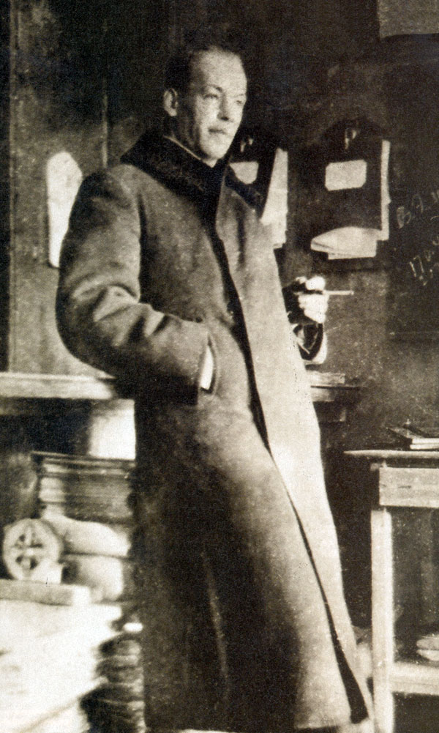
В апреле 1916 года Николай Гумилёв уехал в Ялту лечить воспаление лёгких. Однако на этом военная жизнь поэта не закончилась. 8 июля 1916 года он вновь уехал на фронт, вновь ненадолго. В 1916 году вышел сборник стихов «Колчан», в который вошли стихи на военную тему.

Slide 38
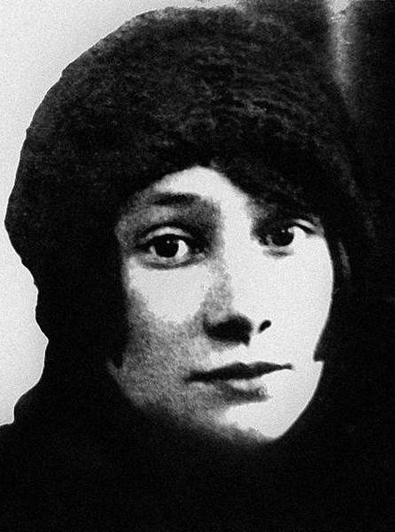
5 августа 1918 года состоялся развод с Анной Ахматовой. Отношения между поэтами разладились давно, но развестись до революции было невозможно. В 1919 году Гумилёв женился на Анне Николаевне Энгельгардт. Живя в Советской России, Гумилёв не скрывал своих религиозных и политических взглядов — он открыто крестился на храмы, заявлял о своих воззрениях.

Slide 39
Елена Гумилева (1919–1942) — дочь Николая Гумилева.
Гумилёв со своей Асенькой, как он называл Анну Энгельгардт, и сыном Лёвой от брака с Ахматовой, стал жить на Преображенской улице № 5. 14 апреля 1919 года у молодой четы родилась девочка, которую назвали Еленой. Гумилёв был очень рад (всем говорил, что его "мечта" была иметь девочку)В первые годы революции вместе с матерью и братом покинула Петербург и выехала в Бежецк.

Slide 40
Обложка сборника стихов Николая Гумилёва «Чужое небо» (1912)
Обложка сборника стихов Николая Гумилёва «К Синей звезде» (1923)

Slide 41
Обложка сборника Теофиля Готье «Эмали и камеи» в переводе Николая Гумилёва (1914)
Обложка сборника стихов Николая Гумилёва «Жемчуга» (1910)

Slide 42
Обложка сборника стихов Николая Гумилёва «Шатёр» (1921)
Обложка сборника стихов Николая Гумилёва «Путь конквистадоров» (1905)

Slide 43
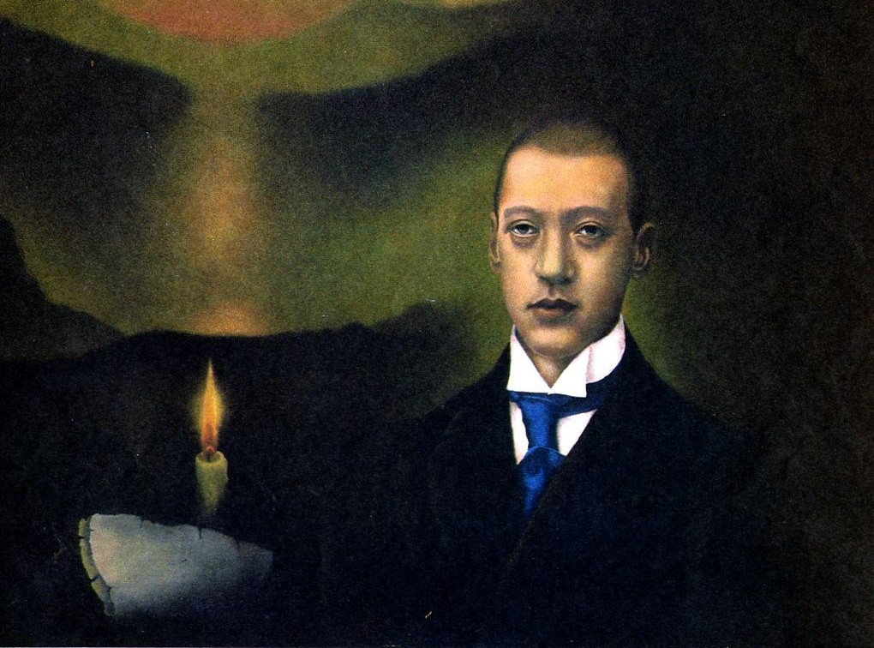
Арест и расстрел

Slide 44
Последний снимок Н.С. Гумилёва, сделанный в застенках ВЧК. Фото из следственного дела. 1921 год.
3 августа 1921 года Гумилёв был арестован по подозрению в участии в заговоре «Петроградской боевой организации В. Н. Таганцева». 24 августа вышло постановление о расстреле участников заговора. Гумилёв и ещё 56 осуждённых, как установлено в 2014 году, были расстреляны в ночь на 26 августа.

Slide 45
Место расстрела и захоронения до сих пор неизвестно, во вновь обнаруженных документах это не указано. Распространены следующие версии: -Бернгардовка (долина реки Лубьи) во Всеволожске. -Район пристани «Лисий Нос», за пороховыми складами. -Анна Ахматова считала, что место казни было на окраине города в стороне Пороховых. -Ковалёвский лес, в районе арсенала Ржевского полигона, у изгиба реки Лубьи. Лишь в 1992 году Гумилёв был реабилитирован.

Slide 46
Ш4Р6 Гумилёв Н.С. Г94 Стихотворения и поэмы / Н.С. Гумилёв. – М.: Современник, 1989. - 461 с.
В книгу вошли стихотворения и поэмы Гумилева Н.С. из сборников разных лет, составленных самим поэтом, а также произведения, не опубликованные при его жизни.
В своих стихах Гумилёв был таким же, как и в жизни, - неистовым романтиком, безудержно стремящимся в неизведанные дали в поисках истинной любви. Его любовь - рыцарское поклонение прекрасной даме. Его бескомпромиссность и стремление идти до конца казались нелепым и опасным чудачеством, но в конце концов вызывали уважение даже у врагов.

Slide 47
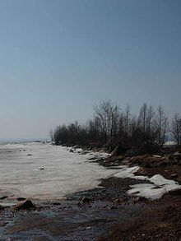
Пирс в Лисьем Носу — традиционное место казней в Петербурге и возможное место расстрела Гумилёва.
Крест-кенотаф в вероятном месте расстрела Гумилёва. Бернгардовка (долина реки Лубьи).
Крест-кенотаф в Ковалёвском лесу, в районе арсенала Ржевского полигона, у изгиба реки Лубьи.

Slide 48
Лев Гумилёв и Орест Высотский, сыновья Н.С. Гумилёва
Судьба близких Гумилёва сложилась по разному: Ахматову и Льва Гумилёва ждала долгая жизнь, всероссийская и мировая слава. Анна Энгельгард и Елена Гумилёва погибли от голода в блокадном Ленинграде. Елена и Лев Гумилёвы не оставили детей и единственные потомки поэта - две дочери и один сын Ореста Высотского.

Slide 49
Ю97 Н.С. Гумилев: Prо et contra. Г94 Личность и творчество Николая Гумилева в оценке русских мыслителей и исследователей. - СПб. : Изд-во русского христ. гуман. института, 1995. - 672 с.
Кни га серии «Русский путь» «Н.С.Гумилев: pro et contra» представляет собой собрание текстов известных деятелей русской культуры, дающих оценку творчеству и личности выдающегося русского поэта-философа. В издании также представлены избранные произведения Гумилева, раскрывающие его философские воззрения. Книга, представляющая собой антологию, рассчитана как на специалистов, так и на широкий круг читателей.

Slide 50
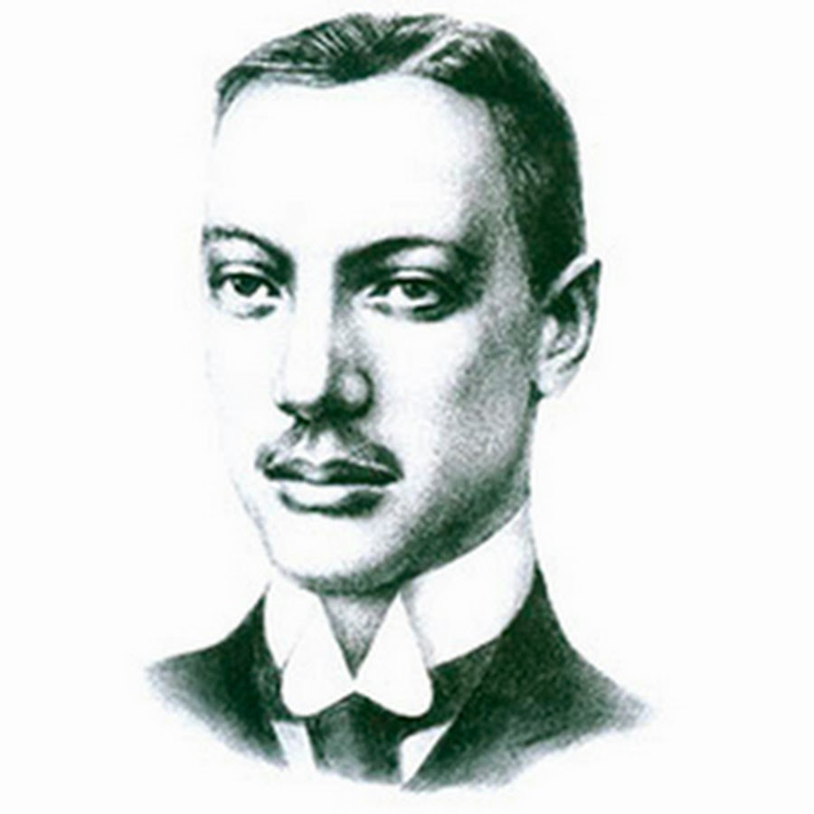
Память

Slide 51
Скульптурная композиция, посвящённая Н. Гумилёву, А. Ахматовой и Л. Гумилёву.
Памятный знак в честь Н. Гумилёва установлен в посёлке Победино Краснознаменского района Калининградской области.

Slide 52
Памятник Н. Гумилёву в Коктебеле.
Памятник Гумилёву Н.С. в посёлке Шилово Рязанской области.

Slide 53
Мемориальная доска в усадьбе Гумилёвых в селе Градницы Бежецкого района Тверской области.
Мемориальная доска в виде бронзового барельефа на Доме искусств в Калининграде.

Slide 54
Мемориальная доска Н. Гумилеву в Царском Селе.
Памятник Гумилеву в городе Харьков, Украина.

Slide 55
Ш4Р1-5 Гумилев Н.С. Полное Г94 собрание сочинений в десяти томах. Т.1. Стихотворения. Поэмы. (1902 - 1910) / Н. С. Гумилев. - М. : Воскресенье, 1998. - 502 с.
Настоящий многотомник является первым полным собранием сочинений Николая Степановича Гумилева (1886 - 1921).
В первый том включены стихотворения и поэмы периода с 1902 по 1910 года, первоначальные редакции художественных произведений, а также комментарии к ним.
Вместо запланированных десяти, издание вышло в восьми томах.

Slide 56
Ш4Р1-5 Гумилев Н.С. Полное Г94 собрание сочинений в десяти томах. Т.2. Стихотворения. Поэмы. (1910 - 1913) / Н. С. Гумилев. - М. : Воскресенье, 1998. - 344 с.
Настоящий многотомник является первым полным собранием сочинений Николая Степановича Гумилева (1886 - 1921).
Во второй том вошли все произведения Н. С. Гумилева (в том числе публикуемые впервые), созданные с апреля 1910 по 1913 год. Этот период в творчестве поэта отмечен интенсивными поисками новых идей и форм. Том иллюстрирован ранее не публиковавшимися материалами из архива П. Н. Лукницкого.
Вместо запланированных десяти, издание вышло в восьми томах.

Slide 57
Ш4Р1-5 Гумилев Н.С. Полное Г94 собрание сочинений в десяти томах. Т.3. Стихотворения. Поэмы. (1914 - 1918) / Н. С. Гумилев. - М. : Воскресенье, 1999. - 464 с.
Настоящий многотомник является первым полным собранием сочинений Николая Степановича Гумилева (1886 - 1921).
В том 3 сочинений вошли его стихи и поэмы 1914-1918 годов, вошедшие в книги "Колчан", "К Синей звезде", "Костер" и открывающие период духовной и творческой зрелости поэта. Вместо запланированных десяти, издание вышло в восьми томах.

Slide 58
Ш4Р1-5 Гумилев Н.С. Полное Г94 собрание сочинений в десяти томах. Т.4. Стихотворения. Поэмы. (1918 - 1921) / Н. С. Гумилев. - М. : Воскресенье, 2001. – 397 с.
Настоящий многотомник является первым полным собранием сочинений Николая Степановича Гумилева (1886 - 1921). В том 4 вошли стихотворные произведения выдающегося поэта XX века из книг "Шатер" и "Огненный столп", а также стихи, ранее не публиковавшиеся.
Вместо запланированных десяти, издание вышло в восьми томах.

Slide 59
Ш4Р1-5 Гумилев Н.С. Полное Г94 собрание сочинений в десяти томах. Т.5. Драматургия. (1911 - 1921) / Н. С. Гумилев. - М. : Воскресенье, 2004. – 520 с.
Настоящий многотомник является первым полным собранием сочинений Николая Степановича Гумилева (1886 - 1921).
В пятом томе Собрания сочинений публикуется все его драматические произведения, а также другие сохранившиеся редакции и варианты пьес выдающегося русского драматурга-новатора.
Вместо запланированных десяти, издание вышло в восьми томах.

Slide 60
Ш4Р1-5 Гумилев Н.С. Полное Г94 собрание сочинений в десяти томах. Т.6. Художественная проза. (1907 - 1918) / Н. С. Гумилев. - М. : Воскресенье, 2005. – 544 с.
Настоящий многотомник является первым полным собранием сочинений Николая Степановича Гумилева (1886 - 1921).
В шестом томе Собрания сочинений Николая Степановича Гумилева собрана его художественная проза, воскрешающая в русской словесности XX века пушкинские традиции «прозы поэта». Повесть «Веселые братья» впервые публикуется в авторской сюжетной версии. В томе помещены также новонайденные неизвестные стихотворения Н.С.Гумилева, не вошедшие в III и IV тома.

Slide 61
Ш4Р1-5 Гумилев Н.С. Полное Г94 собрание сочинений в десяти томах. Т.7. Статьи о литературе и искусстве. Обзоры. Рецензии. (1907 - 1918) / Н. С. Гумилев. - М. : Воскресенье, 2006. – 554 с.
Настоящий многотомник является первым полным собранием сочинений Николая Степановича Гумилева (1886 - 1921).
В седьмом томе Собрания сочинений Николая Степановича Гумилева собраны все известные на настоящий момент литературно-критические работы поэта, в том числе — великие шедевры отечественной критики, составившие знаменитый посмертный сборник «Письма о русской поэзии». Вместо запланированных десяти, издание вышло в восьми томах.
Вместо запланированных десяти, издание вышло в восьми томах.

Slide 62
Ш4Р1-5 Гумилев Н.С. Полное Г94 собрание сочинений в десяти томах. Т.8. Письма. (1907 - 1918) / Н. С. Гумилев. - М. : Воскресенье, 2007. – 640 с.
Настоящий многотомник является первым полным собранием сочинений Николая Степановича Гумилева (1886 - 1921).
Восьмой том Собрания сочинений Николая Степановича Гумилева представляет полный свод известного на настоящий момент эпистолярного наследия поэта; многие из писем публикуются впервые.
Вместо запланированных десяти, издание вышло в восьми томах.

Slide 63
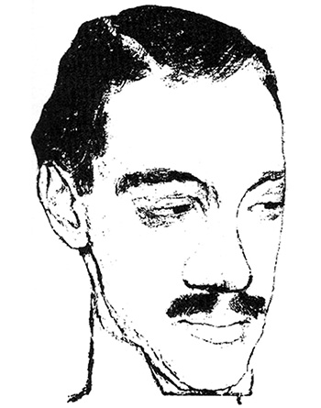
Еще не раз Вы вспомните меня И весь мой мир, волнующий и странный… Н. С. Гумилёв

